Slide 1


Découverte de la méthode IDéO©
Introduction

Slide 2

La méthode IDéO©, c’est quoi ?
La méthode IDéO© est une démarche conçue pour élaborer un scénario entrepreneurial. Elle permet d'explorer de manière structurée et complète les différentes dimensions de la création de valeur et de la stratégie entrepreneuriale. Grâce à cette méthode, vous disposerez des bases nécessaires pour développer un projet autour d’une opportunité, tout en vérifiant sa cohérence et sa solidité.
Objectifs
Vous aider à voir l'entrepreneuriat comme une voie d’épanouissement professionnel et un choix de carrière à part entière
→ Vous permettre de vivre une première expérience concrète dans la conception d’un scénario entrepreneurial

Slide 3


Au programme
🌟 Découvrez le PeeL (Pôle Entrepreneuriat Étudiant de Lorraine) une structure dédiée à l’accompagnement des étudiants entrepreneurs.
🧠 Apprenez les principes de la méthode IDéO©, une approche innovante pour vous aider à structurer vos idées.
🛠️ Travaillez sur un scénario en équipe en construisant toute une stratégie entrepreneuriale.
🎤 Apprenez à construire et présenter un pitch percutant pour convaincre et séduire votre audience.

Slide 4






















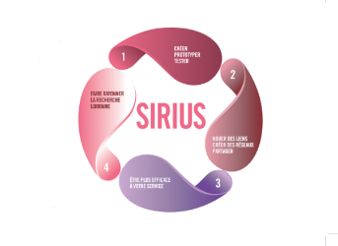








PeeLab
Site ARTEM – Institut Jean Lamour
2 allée André Guinier, 54000 Nancy
Téléphone : 03 72 74 06 99
Mail : peel@univ-lorraine.fr
Avec le soutien opérationnel de
4

